Slide 1


TAHNK YOU FOR WATCHING

Slide 2

讲师简介
享学课堂 -Lance老师
某游戏公司主程，前爱奇艺高级工程师。多年移动平台开发经验，涉猎广泛，热爱技术与研究。主要对NDK、架构与性能优化拥有深入的理解及开发经验。授课严谨负责。
◆ QQ：2260035406

Slide 3
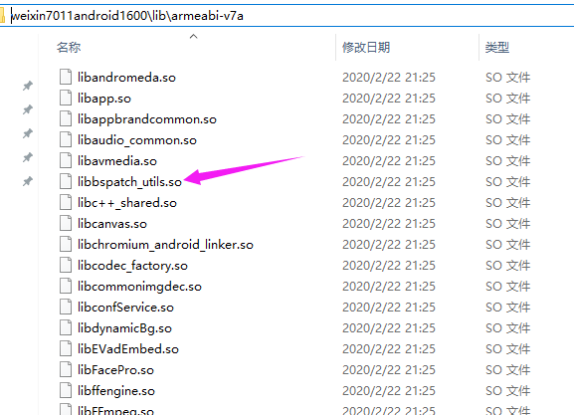
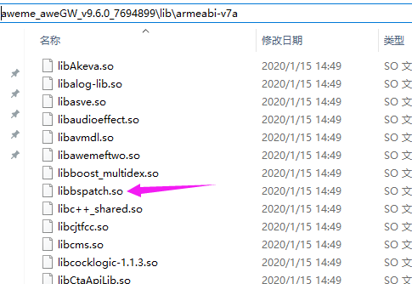
增量更新
增量更新是指在进行更新操作时，只更新需要改变的地方，不需要更新或者已经更新过的地方则不会重复更新。

Slide 4
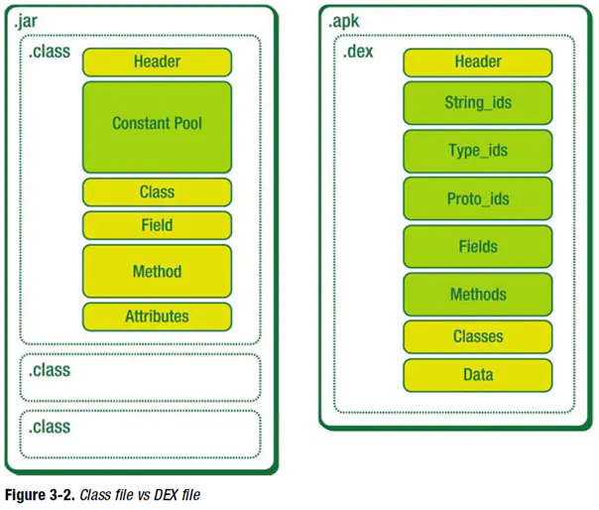
Dex文件
dex文件是Android系统的可执行文件，包含应用程序的全部操作指令以及运行时数据。将原来每个class文件都有的共有信息合成一体，这样减少了class的冗余
Notes:
学习目的：了解文件格式分析方法
工作中可能遇到需要具体分析某种文件格式或者对接自定义协议，如分析APK格式了解多渠道打包原理、分析资源ARSC格式学习资源混淆原理等。

Slide 5
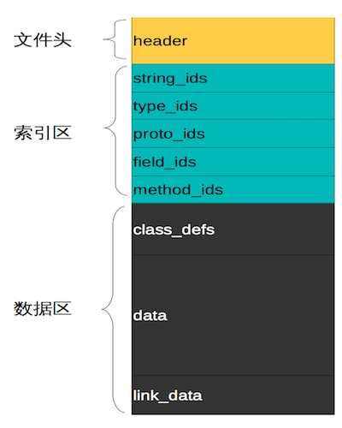
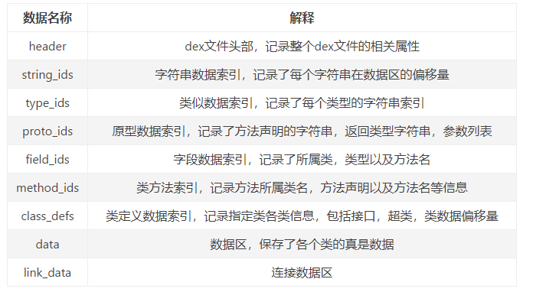
Dex格式

Slide 6
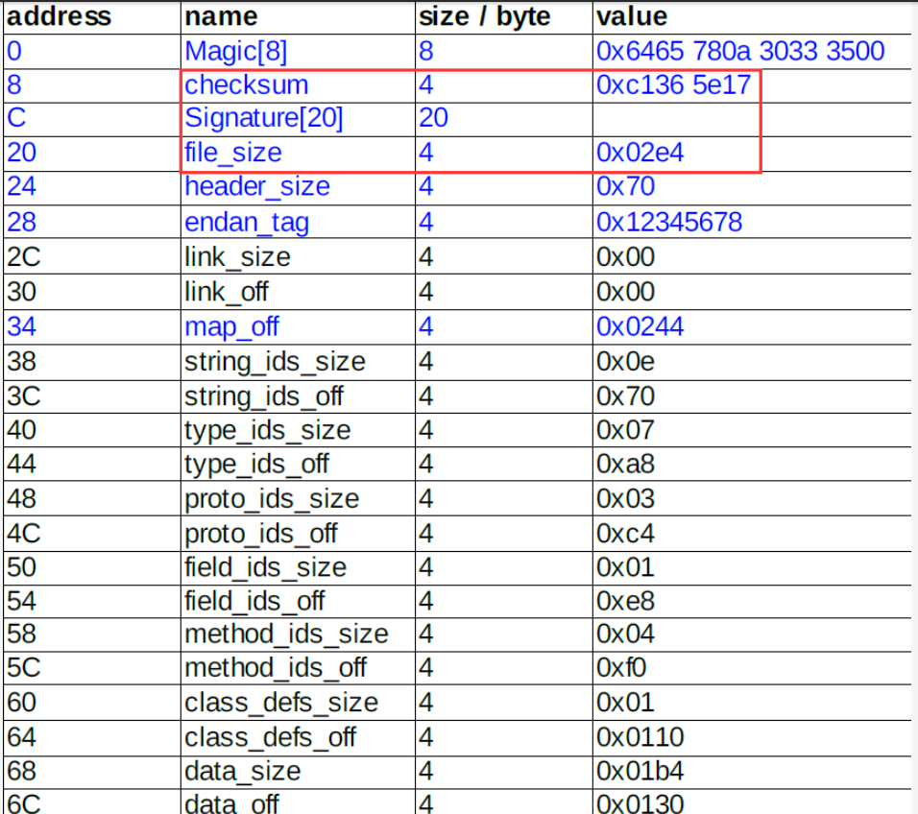
Dex Header解析示例
大端模式（Big-endian），是指数据的高字节保存在内存的低地址中，而数据的低字节保存在内存的高地址中 。
小端模式（Little-endian），是指数据的高字节保存在内存的高地址中，而数据的低字节保存在内存的低地址中 。

Slide 7
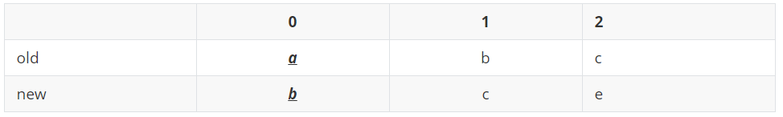
DexDiff
DexDiff是Tinker结合Dex文件格式设计的一个专门针对Dex的差分算法。根据Dex的文件格式，对两个Dex中每一项数据进行差分记录。
对照两个dex文件字符串数据(Dex中数据必须排序)：oldDex与newDex
old dex中的a标记为：DEL
new dex中的e标记为：ADD
Notes:
返回ascii码差值
"a".compareTo("b") ： -1
"b".compareTo("a") ： 1
"a".compareTo("a") ： -1

Slide 8
谢谢
观看
Lison

